Slide 1




CollaboratiVET-Lehrplan für Lehrkraft /Ausbilder /Erzieher in der beruflichen Bildung
Modul 6: Bewertung des Lernens in einem Flipped Classroom: Bewertung und Verfeinerung des Implementierungsprozesses
Enheit 1 - Bewertung in einem Flipped Classroom
Von der Europäischen Union finanziert. Die geäußerten Ansichten und Meinungen entsprechen jedoch ausschließlich denen des Autors bzw. der Autoren und spiegeln nicht zwingend die der Europäischen Union oder der Europäischen Exekutivagentur für Bildung und Kultur (EACEA) wider. Weder die Europäische Union noch die EACEA können dafür verantwortlich gemacht werden.

Slide 2



Lernziele
  Am Ende dieser Einheit werden die Teilnehmer in der Lage sein:
  Beschreiben Sie die Arten von Beurteilungen, die ein Ausbilder in der beruflichen Bildung durchführen kann
  die Beziehung zwischen dem Flipped Classroom und den Bewertungsmethoden interpretieren
  Erkennen des Wertes digitaler Werkzeuge und kreativen Denkens im Flipped Classroom in Bezug auf Bewertungen

Slide 3
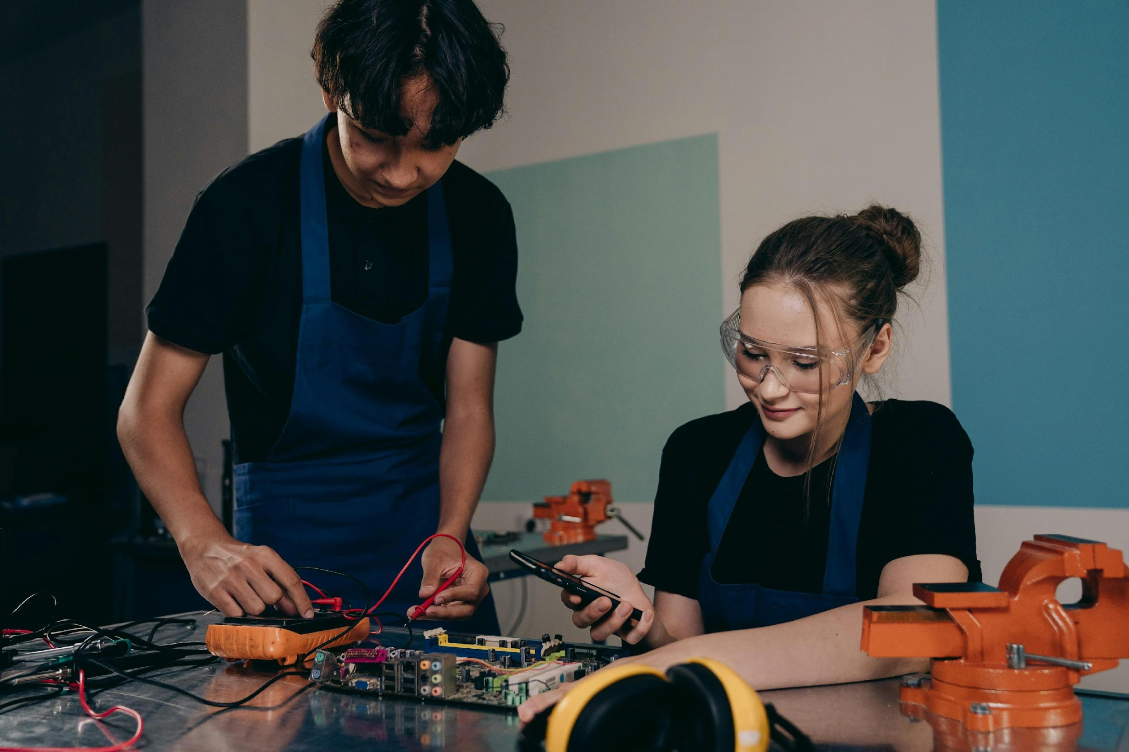
Bewertung in der Berufsbildung
  Berufsbildungsprogramme zielen darauf ab, Absolventen mit den spezifischen Kompetenzen auszustatten, die sie für ihre Arbeit benötigen, sowie mit der Zertifizierung, die den Arbeitgebern diese Fähigkeiten bestätigt. Die Bewertung, die für die Zertifizierung unerlässlich ist, spielt eine entscheidende Rolle bei der Bestätigung, dass die Absolventen die erforderlichen beruflichen Kompetenzen erworben haben, und unterstützt das Vertrauen der Arbeitgeber in die Qualität des Berufsbildungssystems.
Source: https://www.oecd-ilibrary.org/docserver/e26636eb-en.pdf?expires=1729711695&id=id&accname=guest&checksum=268B26D8F5D3B778E97EAD9ABF474C87
Von der Europäischen Union finanziert. Die geäußerten Ansichten und Meinungen entsprechen jedoch ausschließlich denen des Autors bzw. der Autoren und spiegeln nicht zwingend die der Europäischen Union oder der Europäischen Exekutivagentur für Bildung und Kultur (EACEA) wider. Weder die Europäische Union noch die EACEA können dafür verantwortlich gemacht werden.

Slide 4
Ziele der Bewertung in einem umgedrehten Unterrichtskonzept in der Berufsbildung
1
Überprüfung des Verständnisses: Die Bewertung von Flipped-Classroom-Lernen zielt darauf ab, das Verständnis der Lernenden für die im Voraus bereitgestellten Lerninhalte zu überprüfen.
2
Bewertung der Anwendung von Wissen: Neben dem Verständnis ist es auch wichtig zu bewerten, wie gut die Schüler das erlernte Wissen in praktischen Anwendungen anwenden können.
Bewertung der Zusammenarbeit: Der Flipped-Classroom-Ansatz fördert die Zusammenarbeit und den Austausch zwischen den Schülern. Daher ist es wichtig, die Zusammenarbeit und den Beitrag jedes Einzelnen zu bewerten.
3
Feedback zur Lernentwicklung: Die Bewertung beim Flipped-Classroom-Lernen sollte auch dazu dienen, den Lernfortschritt der SchülerInnen zu verfolgen und ihnen Feedback zu geben, um ihr Lernen zu verbessern.
4
Von der Europäischen Union finanziert. Die geäußerten Ansichten und Meinungen entsprechen jedoch ausschließlich denen des Autors bzw. der Autoren und spiegeln nicht zwingend die der Europäischen Union oder der Europäischen Exekutivagentur für Bildung und Kultur (EACEA) wider. Weder die Europäische Union noch die EACEA können dafür verantwortlich gemacht werden.

Slide 5


Formative versus summative Bewertung
Die formative Bewertung im Flipped Classroom dient dazu, den Lernfortschritt der SchülerInnen während des Lernprozesses zu überwachen und ihnen Feedback zu geben, um ihr Lernen zu verbessern.
Die summative Bewertung im Flipped Classroom findet am Ende eines Lernabschnitts statt und dient dazu, die von den Lernenden erworbenen Kenntnisse und Fähigkeiten zu bewerten.
Von der Europäischen Union finanziert. Die geäußerten Ansichten und Meinungen entsprechen jedoch ausschließlich denen des Autors bzw. der Autoren und spiegeln nicht zwingend die der Europäischen Union oder der Europäischen Exekutivagentur für Bildung und Kultur (EACEA) wider. Weder die Europäische Union noch die EACEA können dafür verantwortlich gemacht werden.

Slide 6
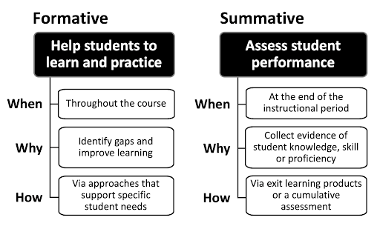
Formative versus summative Bewertung
Quelle: https://aheg.com.au/formative-vs-summative-assessment-a-comparison/
Von der Europäischen Union finanziert. Die geäußerten Ansichten und Meinungen entsprechen jedoch ausschließlich denen des Autors bzw. der Autoren und spiegeln nicht zwingend die der Europäischen Union oder der Europäischen Exekutivagentur für Bildung und Kultur (EACEA) wider. Weder die Europäische Union noch die EACEA können dafür verantwortlich gemacht werden.

Slide 7
Überblick über die Bewertungssysteme beim Flipped-Classroom-Lernen
1. Formative Bewertung während des Lernens:
Quizze oder Tests: Kurze Quizze oder Tests können während des Lernens eingesetzt werden, um das Verständnis der Schüler zu überprüfen und ihnen ein unmittelbares Feedback zu geben.
Diskussionen oder Gruppenarbeit: Durch Diskussionen oder Gruppenarbeit können die Schüler ihr Wissen anwenden und ihre Kooperations- und Kommunikationsfähigkeiten bewerten.
2. Selbstreflexion:
Die Studierenden können aufgefordert werden, ihre eigene Lernentwicklung zu reflektieren und zu bewerten, indem sie Fragen zur Effektivität des Flipped-Classroom-Ansatzes, ihrer eigenen Motivation und ihrem Lernfortschritt beantworten.
3. Praktische Anwendungen:
Projekte oder Präsentationen: Die Schüler können aufgefordert werden, das Gelernte in praktischen Anwendungen zu demonstrieren, indem sie Projekte durchführen oder Präsentationen halten.
4. Summative Bewertung am Ende des Lernabschnitts:
Tests oder Prüfungen: Am Ende des Lernabschnitts können Tests oder Prüfungen eingesetzt werden, um die von den Schülern erworbenen Kenntnisse und Fähigkeiten zu bewerten.
Von der Europäischen Union finanziert. Die geäußerten Ansichten und Meinungen entsprechen jedoch ausschließlich denen des Autors bzw. der Autoren und spiegeln nicht zwingend die der Europäischen Union oder der Europäischen Exekutivagentur für Bildung und Kultur (EACEA) wider. Weder die Europäische Union noch die EACEA können dafür verantwortlich gemacht werden.

Slide 8
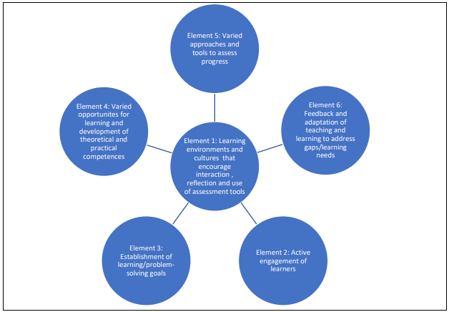
Formative Beurteilungen in der Berufsbildung
  Ziel der formativen Beurteilung in der Berufsbildung ist es, den Lernenden zu helfen, sowohl ihr theoretisches Wissen als auch ihre praktischen Fähigkeiten zu verfeinern.
  Durch regelmäßiges Feedback können sich die Schüler schrittweise verbessern, was für die Bewältigung praktischer Aufgaben wie das Bedienen von Maschinen, die Ausführung technischer Aufgaben oder die Durchführung von Verfahren im Gesundheitswesen von entscheidender Bedeutung ist.
Quelle: https://openspace.etf.europa.eu/sites/default/files/2021-02/Literature%20review%20Assessment.pdf Hauptquelle: Angepasst von OECD (2005)
Von der Europäischen Union finanziert. Die geäußerten Ansichten und Meinungen entsprechen jedoch ausschließlich denen des Autors bzw. der Autoren und spiegeln nicht zwingend die der Europäischen Union oder der Europäischen Exekutivagentur für Bildung und Kultur (EACEA) wider. Weder die Europäische Union noch die EACEA können dafür verantwortlich gemacht werden.

Slide 9
Beispiele für formative Beurteilungen in der Berufsbildung
Formative Beurteilungen: Sie können während des Lernprozesses eingesetzt werden, um die Fortschritte der Schüler zu überwachen und ihnen ein unmittelbares Feedback zu geben. Beispiele hierfür sind:
Quiz zur Berufstheorie (z. B. Sicherheitsverfahren).
Gruppenaktivitäten, die praktische Problemlösungsaufgaben beinhalten, wie das Reparieren von Maschinen oder das Entwerfen eines Prototyps.
Peer-Bewertungen, bei denen die Schüler die Arbeit der anderen bewerten (z. B. Bewertung der Qualität eines Schreinerprojekts).
Von der Europäischen Union finanziert. Die geäußerten Ansichten und Meinungen entsprechen jedoch ausschließlich denen des Autors bzw. der Autoren und spiegeln nicht zwingend die der Europäischen Union oder der Europäischen Exekutivagentur für Bildung und Kultur (EACEA) wider. Weder die Europäische Union noch die EACEA können dafür verantwortlich gemacht werden.

Slide 10
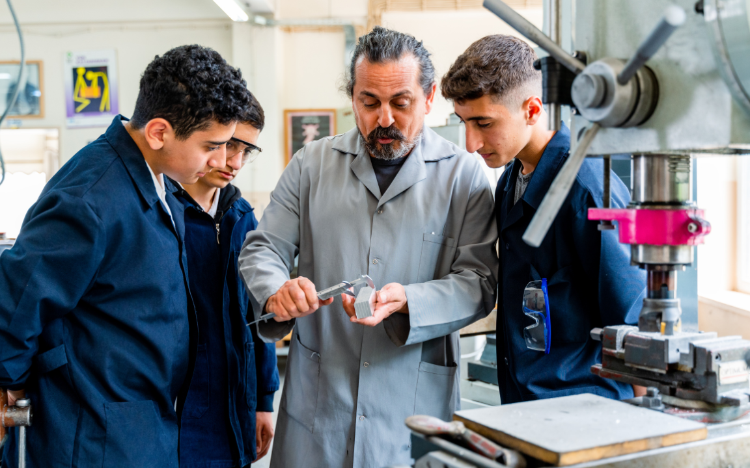
Summative Beurteilungen in der Berufsbildung
  Bei der summativen Bewertung (Bewertung des Lernens) werden Bewertungen verwendet, um die erreichten Lernergebnisse zu messen und ein zusammenfassendes Urteil zu fällen, wie z. B. die Versetzung in die nächste Klasse oder die Zertifizierung.
  In Systemen, in denen summative Beurteilungen mit hohen Anforderungen (z. B. Zertifizierungsprüfungen) das Hauptkriterium für das Vorankommen oder die Qualifikation sind, besteht die Tendenz, dass sowohl das Lehren als auch das Lernen auf Prüfungen ausgerichtet werden.
  Das bedeutet, dass der Unterricht nicht die gesamte Breite des beruflichen Lehrplans abdeckt, sondern sich in erster Linie auf die Inhalte konzentriert, die mit hoher Wahrscheinlichkeit in der Abschlussprüfung vorkommen werden.
Bildquelle: https://www.fortresslearning.edu.au/blog/assessing-knowledge-in-vet
Von der Europäischen Union finanziert. Die geäußerten Ansichten und Meinungen entsprechen jedoch ausschließlich denen des Autors bzw. der Autoren und spiegeln nicht zwingend die der Europäischen Union oder der Europäischen Exekutivagentur für Bildung und Kultur (EACEA) wider. Weder die Europäische Union noch die EACEA können dafür verantwortlich gemacht werden.

Slide 11
Bewertung des Wissens nach der Einführung von Flipped Classroom - 4 Optionen im Überblick
Bei diesem Fragetyp werden den Lernenden mehrere Antwortmöglichkeiten vorgegeben, aus denen sie die richtige auswählen müssen. Dies ermöglicht eine schnelle und effiziente Überprüfung des erworbenen Wissens.
Offene Fragen verlangen von den Schülerinnen und Schülern eine ausführlichere Antwort. Sie müssen ihr Wissen erklären, Beispiele nennen oder ihre Meinung zu einem bestimmten Thema äußern. Offene Fragen ermöglichen ein tieferes Nachdenken und zeigen das Verständnis der Schüler.
1. Multiple-Choice-Fragen:
2. offene Fragen:
Bei Anwendungsfragen werden den Schülern Szenarien oder Probleme vorgelegt, bei denen sie ihr Wissen anwenden müssen. Sie müssen zeigen, wie sie das gelernte Wissen in realen Situationen anwenden können.
Fallstudien oder Aufgaben geben den Schülern die Möglichkeit, komplexe Probleme zu analysieren und Lösungen zu finden. Sie müssen ihr Wissen anwenden, um die Situation zu verstehen und geeignete Maßnahmen vorzuschlagen.
3. Fragen zur Anwendung:
4. Fallstudien oder Aufgaben:
Von der Europäischen Union finanziert. Die geäußerten Ansichten und Meinungen entsprechen jedoch ausschließlich denen des Autors bzw. der Autoren und spiegeln nicht zwingend die der Europäischen Union oder der Europäischen Exekutivagentur für Bildung und Kultur (EACEA) wider. Weder die Europäische Union noch die EACEA können dafür verantwortlich gemacht werden.

Slide 12
Beurteilung durch Gleichrangige als Instrument zur Überprüfung des Lernfortschritts
Ziel:
Methoden:
Vorteile:
Mit Hilfe von Peer-Assessments werden die Lernfortschritte der Schüler im Flipped Classroom bewertet und sie erhalten Feedback von ihren Mitschülern.
Die Beurteilung durch Gleichaltrige kann durch die gegenseitige Überprüfung von Aufgaben, Projekten oder Präsentationen erfolgen. Die Schülerinnen und Schüler bewerten die Leistung ihrer Mitschülerinnen und Mitschüler auf der Grundlage zuvor festgelegter Kriterien.
Die Beurteilung durch Gleichrangige fördert die Zusammenarbeit und den Austausch zwischen den Schülern. Sie ermöglicht es den Schülern, voneinander zu lernen und verschiedene Perspektiven kennenzulernen.
Von der Europäischen Union finanziert. Die geäußerten Ansichten und Meinungen entsprechen jedoch ausschließlich denen des Autors bzw. der Autoren und spiegeln nicht zwingend die der Europäischen Union oder der Europäischen Exekutivagentur für Bildung und Kultur (EACEA) wider. Weder die Europäische Union noch die EACEA können dafür verantwortlich gemacht werden.

Slide 13
Selbstbeurteilung als Methode der Reflexion
Selbsteinschätzung als Methode zur Reflexion im Flipped Classroom:
Ziel:
Methoden:
Vorteile:
Die Selbstbeurteilung dient dazu, den Lernfortschritt der SchülerInnen im Flipped Classroom zu reflektieren und ihnen die Möglichkeit zu geben, ihr eigenes Lernen zu bewerten.
Die Schüler können sich selbst bewerten, indem sie Fragen zu ihrer eigenen Motivation, ihrem Verständnis der Lerninhalte und der Anwendung des Wissens beantworten. Sie können auch ihre Stärken und Schwächen ermitteln und sich Ziele für das zukünftige Lernen setzen.
Die Selbstbeurteilung fördert die Selbstreflexion und das eigenständige Lernen der Schüler. Sie ermöglicht es den Schülern, ihre Fortschritte zu erkennen und ihre Lernstrategien anzupassen.
Von der Europäischen Union finanziert. Die geäußerten Ansichten und Meinungen entsprechen jedoch ausschließlich denen des Autors bzw. der Autoren und spiegeln nicht zwingend die der Europäischen Union oder der Europäischen Exekutivagentur für Bildung und Kultur (EACEA) wider. Weder die Europäische Union noch die EACEA können dafür verantwortlich gemacht werden.

Slide 14




Die Bedeutung von Feedback
Feedback spielt beim Flipped Classroom eine entscheidende Rolle. Hier sind einige Gründe, warum Feedback im Flipped Classroom wichtig ist:
1. Lernfortschritt bewerten: Feedback ermöglicht es den Schülern, ihre Lernfortschritte zu bewerten und zu verstehen, wie gut sie den Lerninhalt verstanden haben. Es hilft ihnen, ihre Stärken und Schwächen zu erkennen und ihre Lernstrategien anzupassen.
2. Fehlerkorrektur: Das Feedback hilft den Schülern, ihre Fehler zu erkennen und zu korrigieren. Es ermöglicht ihnen, Missverständnisse oder Verständnislücken zu erkennen und sie zu korrigieren.
3. Motivation und Selbstvertrauen: Positives Feedback stärkt die Motivation und das Selbstvertrauen der Schüler. Es ermutigt sie, weiterzumachen und ihr Bestes zu geben. Konstruktives Feedback hilft ihnen auch, ihre Fähigkeiten zu verbessern und sich weiterzuentwickeln.
4. Verbesserung der Lernstrategien: Das Feedback gibt den Studierenden einen Hinweis darauf, welche Lernstrategien effektiv sind und welche möglicherweise angepasst werden müssen. Es ermöglicht ihnen, ihre Lernprozesse zu reflektieren und ihre Vorgehensweise zu optimieren.
5. Anpassen der Lektion: Feedback ist auch für die Lehrkraft wichtig, um den Unterricht im Flipped Classroom anzupassen. Anhand des Feedbacks der Schüler kann der Lehrer erkennen, welche Themen oder Konzepte weiter erklärt oder vertieft werden müssen. Dies ermöglicht eine gezielte und individuelle Unterstützung der Lernenden.
Von der Europäischen Union finanziert. Die geäußerten Ansichten und Meinungen entsprechen jedoch ausschließlich denen des Autors bzw. der Autoren und spiegeln nicht zwingend die der Europäischen Union oder der Europäischen Exekutivagentur für Bildung und Kultur (EACEA) wider. Weder die Europäische Union noch die EACEA können dafür verantwortlich gemacht werden.

Slide 15
Bewertung der Zusammenarbeit in der Berufsbildung
Bewertung der Teamarbeit in praktischen Berufsbildungssituationen
In der Berufsbildung sind viele Aufgaben teambasiert, d. h. die Schüler müssen bei praktischen Aufgaben zusammenarbeiten, ähnlich wie in der realen Berufswelt.
Beurteilen Sie, wie Schüler bei praktischen Aktivitäten wie dem Bau eines Projekts, der Verwaltung einer Küche oder der Durchführung von Aufgaben im Gesundheitswesen in Teams arbeiten.
Die Bewertung der Zusammenarbeit kann sich auf die Kommunikation, die Aufgabenverteilung, die Unterstützung durch Kollegen und die Problemlösungsfähigkeit des Teams konzentrieren.
Zum Beispiel:
Die Studierenden arbeiten in festen Teams, um Tests zur Sicherstellung der Einsatzbereitschaft und Anwendungsübungen durchzuführen, die reale klinische Szenarien simulieren. Eine weitere wichtige Komponente ist die gegenseitige Bewertung, bei der die Studierenden sich gegenseitig Feedback zu ihren Leistungen geben.
Ein Team von Schülern wird mit der Leitung eines simulierten Restaurants beauftragt, in dem sie ein mehrgängiges Menü für eine bestimmte Anzahl von Gästen zubereiten müssen.
Von der Europäischen Union finanziert. Die geäußerten Ansichten und Meinungen entsprechen jedoch ausschließlich denen des Autors bzw. der Autoren und spiegeln nicht zwingend die der Europäischen Union oder der Europäischen Exekutivagentur für Bildung und Kultur (EACEA) wider. Weder die Europäische Union noch die EACEA können dafür verantwortlich gemacht werden.

Slide 16
Peer- und Selbstbeurteilung
Peer-Bewertungen: Ermuntern Sie die Schüler dazu, die Leistung der anderen bei praktischen Aufgaben zu bewerten, z. B. bei der Teamarbeit während eines Bauprojekts oder bei der Qualitätskontrolle in der Fertigung. Dieser Prozess ahmt das Feedback aus der Industrie nach und hilft den Schülern, kritische Bewertungsfähigkeiten zu entwickeln.
Selbsteinschätzungen: Lassen Sie die Schülerinnen und Schüler über ihre eigene Leistung nachdenken und die Bereiche identifizieren, in denen sie Stärken haben und sich verbessern können. Dies stärkt das Selbstbewusstsein und die Verantwortung, die für eine langfristige berufliche Entwicklung unerlässlich sind.
Zum Beispiel:
Zum Beispiel:
  Nach Abschluss eines Bauprojekts (z. B. Bau eines kleinen Schuppens oder einer Mauer) bewerten die Schüler gegenseitig ihre Teamarbeit, ihre Kommunikation und die Qualität ihrer Arbeit.
  In einer simulierten Fertigungsstraße setzen die Schüler ein Produkt zusammen, und die Kollegen bewerten die Qualität des Endprodukts.
  Nach der Diagnose und Reparatur eines Fahrzeugs reflektieren die Schüler ihre eigene Leistung in Bezug auf technisches Geschick, Fehlersuche und Effizienz.
  Nach einem simulierten Szenario der Patientenversorgung reflektieren die Schüler ihre Fähigkeit, Aufgaben wie die Erfassung von Vitalwerten, die Verabreichung von Medikamenten und die Kommunikation mit dem Patienten durchzuführen.
Von der Europäischen Union finanziert. Die geäußerten Ansichten und Meinungen entsprechen jedoch ausschließlich denen des Autors bzw. der Autoren und spiegeln nicht zwingend die der Europäischen Union oder der Europäischen Exekutivagentur für Bildung und Kultur (EACEA) wider. Weder die Europäische Union noch die EACEA können dafür verantwortlich gemacht werden.

Slide 17



Digitale Bewertungsinstrumente
Online-Quiz-Tools wie Kahoot, Quizizz oder Socrative sind nützliche technologische Hilfsmittel für das Lernen im Flipped Classroom
Von der Europäischen Union finanziert. Die geäußerten Ansichten und Meinungen entsprechen jedoch ausschließlich denen des Autors bzw. der Autoren und spiegeln nicht zwingend die der Europäischen Union oder der Europäischen Exekutivagentur für Bildung und Kultur (EACEA) wider. Weder die Europäische Union noch die EACEA können dafür verantwortlich gemacht werden.

Slide 18


Digitale Bewertungsinstrumente
Gemeinsame Bearbeitung von Dokumenten: Tools wie Google Docs oder Microsoft Office 365 ermöglichen es Studierenden, gemeinsam an Dokumenten zu arbeiten und Feedback zu geben
Von der Europäischen Union finanziert. Die geäußerten Ansichten und Meinungen entsprechen jedoch ausschließlich denen des Autors bzw. der Autoren und spiegeln nicht zwingend die der Europäischen Union oder der Europäischen Exekutivagentur für Bildung und Kultur (EACEA) wider. Weder die Europäische Union noch die EACEA können dafür verantwortlich gemacht werden.

Slide 19


Digitale Bewertungsinstrumente
Videoanalysetools wie Edpuzzle oder PlayPosit ermöglichen es Lehrkräften, Videos mit interaktiven Elementen zu versehen. Die Schüler können während des Videos Fragen beantworten oder Aufgaben lösen
Von der Europäischen Union finanziert. Die geäußerten Ansichten und Meinungen entsprechen jedoch ausschließlich denen des Autors bzw. der Autoren und spiegeln nicht zwingend die der Europäischen Union oder der Europäischen Exekutivagentur für Bildung und Kultur (EACEA) wider. Weder die Europäische Union noch die EACEA können dafür verantwortlich gemacht werden.

Slide 20


Digitale Bewertungsinstrumente
Lernplattformen wie Moodle oder Schoology bieten Funktionen für die Bewertung und Rückmeldung von Aufgaben und Tests. Lehrende können Aufgaben hochladen, Studierende können sie bearbeiten und Lehrende können Feedback geben
Von der Europäischen Union finanziert. Die geäußerten Ansichten und Meinungen entsprechen jedoch ausschließlich denen des Autors bzw. der Autoren und spiegeln nicht zwingend die der Europäischen Union oder der Europäischen Exekutivagentur für Bildung und Kultur (EACEA) wider. Weder die Europäische Union noch die EACEA können dafür verantwortlich gemacht werden.

Slide 21

Die Rolle des Zeitmanagements bei der Bewertung von Flipped Classroom Learning
Das "Flipped Classroom"-Modell erfordert eine gute Zeitplanung, da die Studierenden einen großen Teil ihres Lernens außerhalb des Unterrichts erledigen. Ein effektives Zeitmanagementsystem hilft den Schülern, ihre Lernzeit optimal zu nutzen und ihre Aufgaben rechtzeitig zu erledigen.
Ein Zeitmanagementsystem ermöglicht es den Schülern, Prioritäten zu setzen und ihre Aufgaben zu organisieren. Sie können bestimmen, welche Aufgaben zuerst erledigt werden müssen und welche weniger dringend sind. Und es hilft den Schülern, Stress abzubauen, da sie ihre Aufgaben besser planen und organisieren können.
Von der Europäischen Union finanziert. Die geäußerten Ansichten und Meinungen entsprechen jedoch ausschließlich denen des Autors bzw. der Autoren und spiegeln nicht zwingend die der Europäischen Union oder der Europäischen Exekutivagentur für Bildung und Kultur (EACEA) wider. Weder die Europäische Union noch die EACEA können dafür verantwortlich gemacht werden.

Slide 22
Effiziente Organisation unterstützt die Bewertung beim Flipped-Classroom-Lernen
Eine gute Organisation ermöglicht es den Schülern, ihren Lernprozess zu strukturieren. Sie können ihre Lernmaterialien ordnen, Notizen machen und wichtige Informationen speichern.
Eine gute Organisation ermöglicht es den Schülern, ihre Lernressourcen effektiv zu nutzen. Sie können ihre Materialien ordnen, wichtige Informationen markieren und leicht darauf zugreifen.
Eine gute Organisation hilft den Schülern, produktiver zu sein. Sie können ihre Aufgaben besser planen, ihre Zeit effektiv nutzen und Ablenkungen minimieren.
Eine gute Organisation ermutigt die Schüler, Verantwortung für sich selbst zu übernehmen. Sie lernen, ihre eigenen Lernprozesse zu organisieren und Verantwortung für ihr Lernen zu übernehmen.
Von der Europäischen Union finanziert. Die geäußerten Ansichten und Meinungen entsprechen jedoch ausschließlich denen des Autors bzw. der Autoren und spiegeln nicht zwingend die der Europäischen Union oder der Europäischen Exekutivagentur für Bildung und Kultur (EACEA) wider. Weder die Europäische Union noch die EACEA können dafür verantwortlich gemacht werden.

Slide 23
Bedeutung der Kommunikation mit den Lernenden im Zusammenhang mit der Bewertung
Die Kommunikation mit den Schülerinnen und Schülern über die Bewertungsergebnisse ist beim Flipped-Classroom-Lernen von großer Bedeutung. Hier sind einige Gründe dafür:
1 Feedback und Reflexion: Die Kommunikation der Bewertungsergebnisse ermöglicht es den Schülern, Feedback zu erhalten und über ihre Leistungen zu reflektieren.
2. Klärung der Erwartungen: Indem sie die Bewertungsergebnisse mitteilen, können die Lehrkraft ihre Erwartungen an die Schüler klären. Sie können erklären, welche Kriterien bei der Bewertung verwendet wurden und welche Ziele erreicht werden sollten.
3. Motivation und Anerkennung: Die Mitteilung von Bewertungsergebnissen ermöglicht es den Lehrkraftn, die Leistungen der Schüler anzuerkennen und zu würdigen, damit sie ihr Lernen fortsetzen.
4. Unterstützung bei der Zielsetzung: Die Mitteilung der Bewertungsergebnisse hilft den Schülern, ihre Ziele zu setzen und ihre Fortschritte zu verfolgen.
5 Individuelle Unterstützung: Die Lehrkräfte können individuelle Unterstützung anbieten, indem sie die Bewertungsergebnisse mitteilen.
Von der Europäischen Union finanziert. Die geäußerten Ansichten und Meinungen entsprechen jedoch ausschließlich denen des Autors bzw. der Autoren und spiegeln nicht zwingend die der Europäischen Union oder der Europäischen Exekutivagentur für Bildung und Kultur (EACEA) wider. Weder die Europäische Union noch die EACEA können dafür verantwortlich gemacht werden.

Slide 24
Bedeutung der Kommunikation mit Eltern und Arbeitgebern im Zusammenhang mit der Bewertung
Transparenz und Information: Die Mitteilung von Bewertungsergebnissen ermöglicht es Eltern oder Arbeitgebern, sich über die Lernfortschritte der Schüler zu informieren.
Zusammenarbeit und Unterstützung: Die Mitteilung von Bewertungsergebnissen ermöglicht es Eltern oder Arbeitgebern, mit Lehrkraftn zusammenzuarbeiten und Schüler zu unterstützen.
Förderung des Lernens: Die Mitteilung von Bewertungsergebnissen ermöglicht es Eltern oder Arbeitgebern, die Schüler beim Lernen zu unterstützen.
Motivation und Anerkennung: Die Mitteilung von Bewertungsergebnissen ermöglicht es Eltern oder Arbeitgebern, die Leistungen der Schüler anzuerkennen und zu würdigen.
Von der Europäischen Union finanziert. Die geäußerten Ansichten und Meinungen entsprechen jedoch ausschließlich denen des Autors bzw. der Autoren und spiegeln nicht zwingend die der Europäischen Union oder der Europäischen Exekutivagentur für Bildung und Kultur (EACEA) wider. Weder die Europäische Union noch die EACEA können dafür verantwortlich gemacht werden.

Slide 25
Herausforderungen bei der Bewertung im "flipped classroom" Lernen
1. Unterschiedliche Lerngeschwindigkeiten:
2. Mangel an direkter Beobachtung:
3. Zeitmanagement der Lehrkräfte:
Im "Flipped Classroom" lernen die Schüler individuell und in ihrem eigenen Tempo. Dies kann zu Herausforderungen bei der Bewertung führen, da einige Schüler schneller Fortschritte machen als andere.
Beim "Flipped Classroom" lernen die Schüler weitgehend außerhalb des Klassenzimmers. Das bedeutet, dass die Lehrkräfte weniger direkte Beobachtungsmöglichkeiten haben, um die Leistungen der Schüler zu bewerten.
Im "flipped classroom" müssen die Lehrkräfte eine große Menge an Lernmaterial vorbereiten und überprüfen. Dies kann zu Zeitmangel führen und die Bewertung der Schülerleistungen erschweren.
Von der Europäischen Union finanziert. Die geäußerten Ansichten und Meinungen entsprechen jedoch ausschließlich denen des Autors bzw. der Autoren und spiegeln nicht zwingend die der Europäischen Union oder der Europäischen Exekutivagentur für Bildung und Kultur (EACEA) wider. Weder die Europäische Union noch die EACEA können dafür verantwortlich gemacht werden.

Slide 26



Reflexionsaktivität
Überlegen Sie, welche Vorteile die Durchführung von Bewertungen in einem "Flipped Classroom" hat. Was sind Ihrer Meinung nach die effektivsten Aspekte dieses Ansatzes, wenn es um die Bewertung von Schülern geht?
Überlegen Sie, inwieweit das geflippte Klassenzimmer während der Unterrichtszeit vertiefte praktische Bewertungen ermöglicht und ob es bessere Möglichkeiten für praktisches Lernen und die Anwendung von Fähigkeiten bietet. Überlegen Sie, wie formative Beurteilungen wie Quiz oder Diskussionen in der Klasse dazu beitragen, das theoretische Wissen zu festigen, bevor die Studierenden mit der praktischen Arbeit beginnen.
Denken Sie über die möglichen Schwierigkeiten bei der Überwachung des Engagements und der Fortschritte der Schüler bei den Aktivitäten vor dem Unterricht nach. Wie stellen Sie sicher, dass die Studierenden angemessen auf die praktische Arbeit im Unterricht vorbereitet sind?
Könnten Sie mehr interaktive Tools wie digitale Simulationen oder Peer-Assessments integrieren, um das Engagement der Studierenden zu fördern und ihnen ein kontinuierlicheres Feedback zu geben?
Von der Europäischen Union finanziert. Die geäußerten Ansichten und Meinungen entsprechen jedoch ausschließlich denen des Autors bzw. der Autoren und spiegeln nicht zwingend die der Europäischen Union oder der Europäischen Exekutivagentur für Bildung und Kultur (EACEA) wider. Weder die Europäische Union noch die EACEA können dafür verantwortlich gemacht werden.

Slide 27
Zusätzliche Ressourcen
Flipped Classroom, Peer Assessment und Computerübungen: Flipped Classroom, Peer Assessment und Computerübungen - YouTube
Vier Bewertungsstrategien für die umgedrehte Lernumgebung: https://www.facultyfocus.com/articles/blended-flipped-learning/four-assessment-strategies-for-the-flipped-learning-environment/
Wenn Sie mehr über Peer Assessments erfahren möchten: https://www.frontiersin.org/journals/psychology/articles/10.3389/fpsyg.2022.912568/full
Von der Europäischen Union finanziert. Die geäußerten Ansichten und Meinungen entsprechen jedoch ausschließlich denen des Autors bzw. der Autoren und spiegeln nicht zwingend die der Europäischen Union oder der Europäischen Exekutivagentur für Bildung und Kultur (EACEA) wider. Weder die Europäische Union noch die EACEA können dafür verantwortlich gemacht werden.

